Slide 1

Программирование на Java
Занятие 2

Slide 2
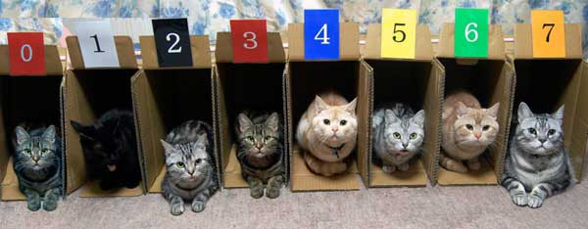
Массивы
Массив - это группа однотипных переменных, для обращения к которым используется общее имя

Slide 3

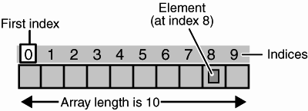
Массивы
обращение к элементу - по индексу
индекс - позиция конкретного элемента
нумерация индексов с нуля

Slide 4
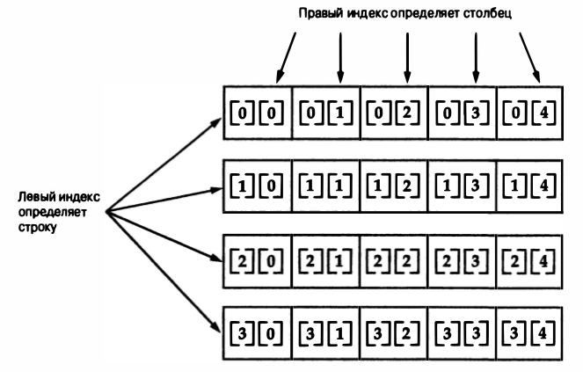

Массивы (многомерные)
объявление двумерного массива

Slide 5
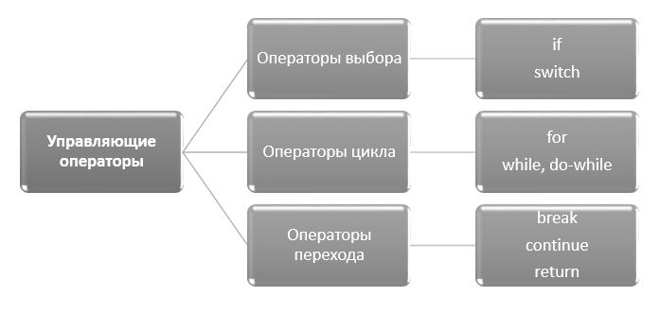
Управляющие операторы

Slide 6
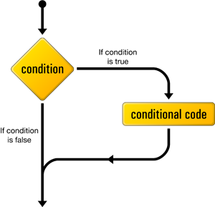
Условный оператор - if (if-else)
if (логическое_выражение) {
//блок кода 1
} else {
блок кода 2
}
Пример
if (weatherIsGood) {
System.out.println(“Go to the park!”);
} else {
System.out.println(“Stay home, study Java”);
}

Slide 7
Оператор ветвления - switch
switch (выражение){
case значение1:
//последовательность операторов
break;
case значение2:
//последовательность операторов
break;
…
…
…
case значениеN:
//последовательность операторов
break;
default:
//последовательность операторов
}
Особенности:
в switch проверка только на равенство, в if можно вычислять результат любого логического выражения
константы не могут иметь одинаковых значений ни в одной из ветвей

Slide 8
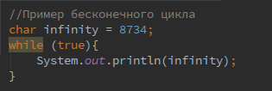
Цикл while
while (условие){
//тело цикла
}

Slide 9
Цикл do-while
do {
//тело цикла
}while (условие)
в сравнении while, выполняется хотя бы 1 раз

Slide 10
Цикл for
for (инициализация; логическое выражение; шаг) {
//тело цикла
}
Любое из трех выражений(инициализацию,логическое выражение, шаг) можно опустить
В стиле for-each
for (тип итерационная_переменная : коллекция) {
//тело цикла
}
в цикле в стиле for-each итерационная переменная “только для чтения”

Slide 11
Операторы перехода
break
завершает последовательность операторов switch
выход из цикла
goto
continue
повторение с более раннего оператора цикла
goto
return
выход из метода, возвращение управления вызвавшему объекту
возврат значений функции(метода)

